Slide 1
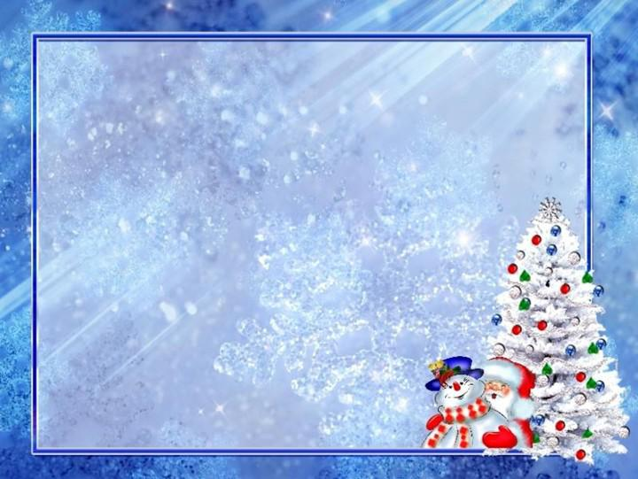
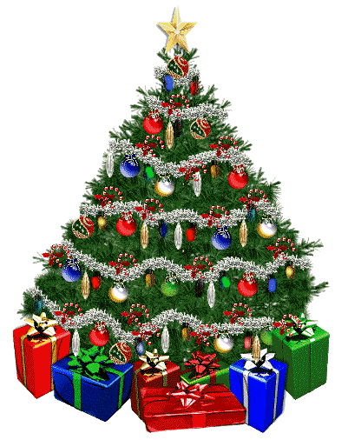
Подготовил: воспитанник подготовительной группы №9
МАДОУ Д\С №14 Г.Шебекино
Штельмах Богдан.
Руководитель:
Педагог-психолог МАДОУ д/с №14
Трунова О.А.
«Мой любимый праздник-Новый год!»

Slide 2


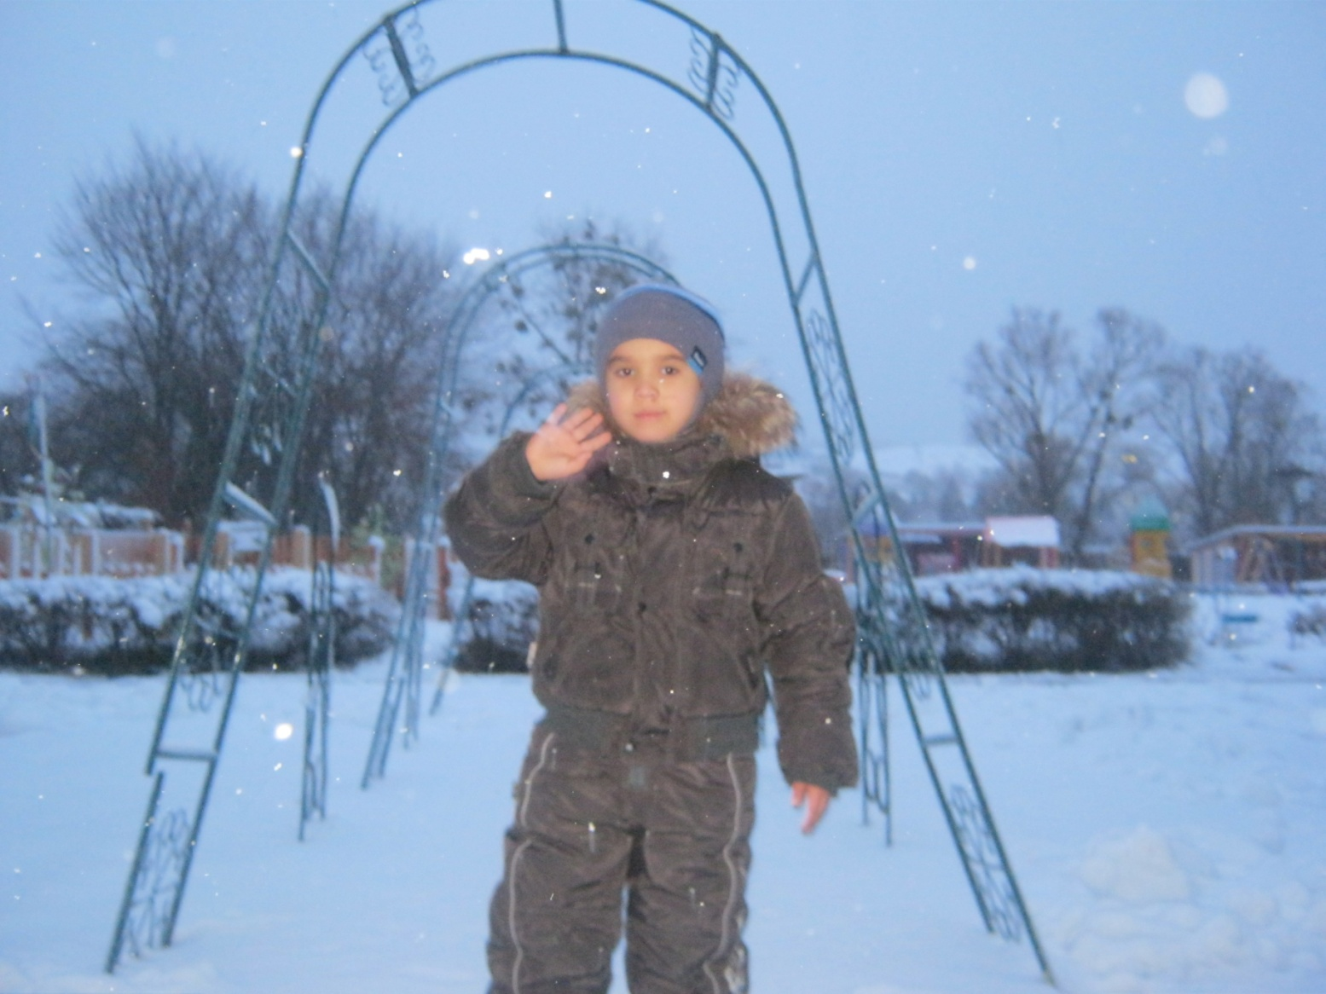

Мое самое любимое время года – зима.

Slide 3
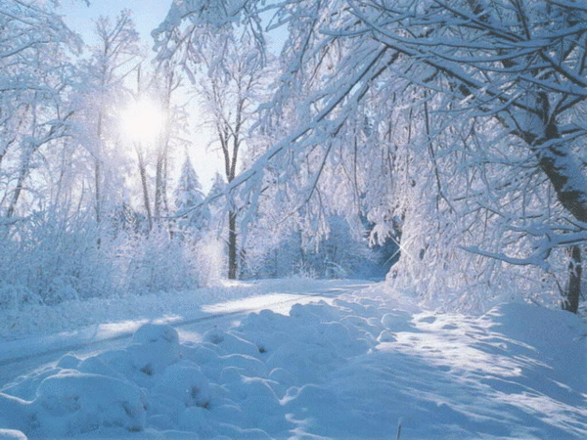
Зимой очень красиво - все белое, пушистое, точно из ваты!

Slide 4
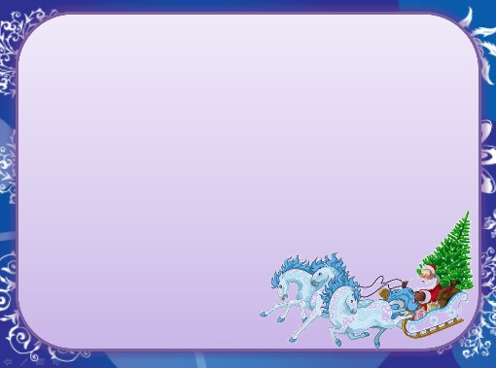
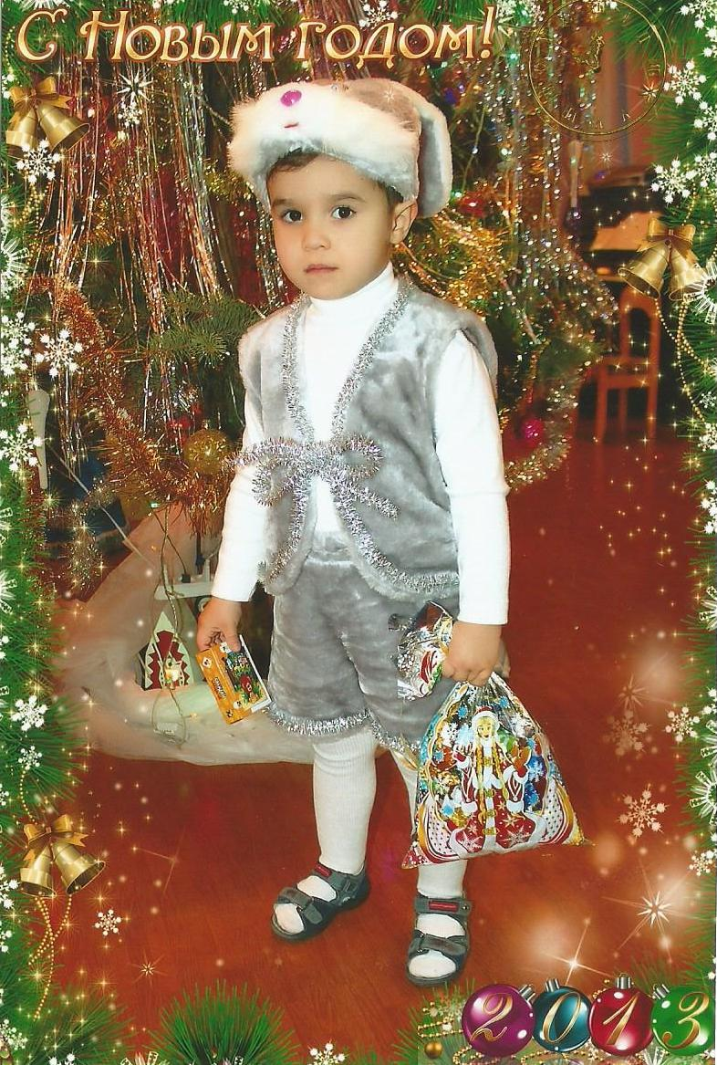
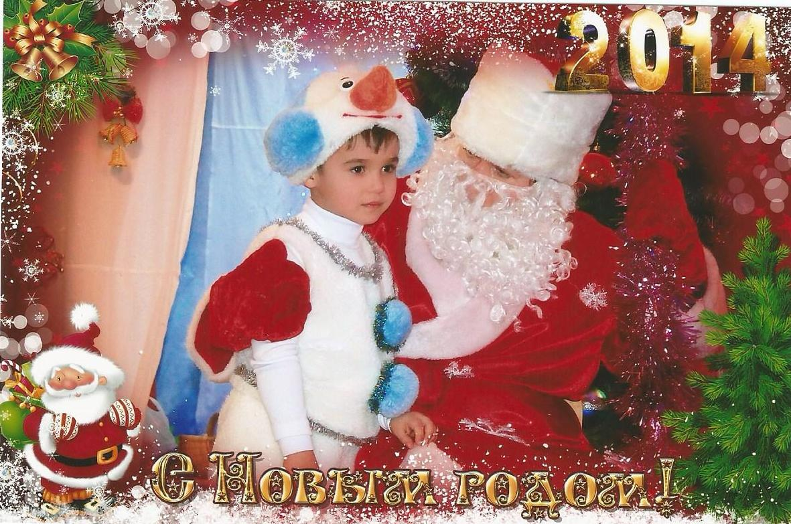
Но главное, Что зимой наступает самый замечательный и волшебный праздник в мире – Новый год !

Slide 5

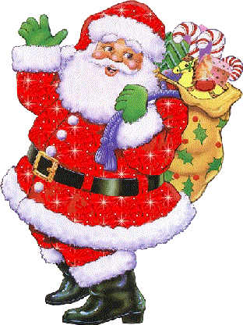

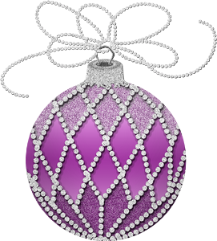
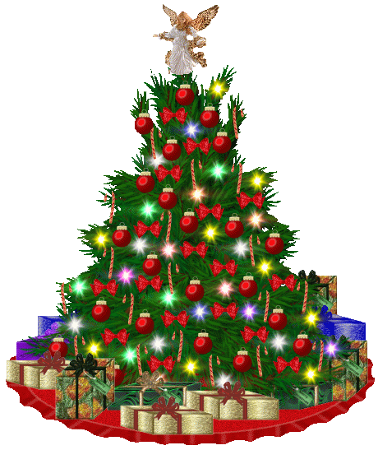
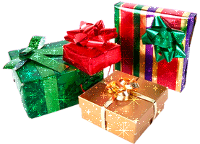
Новый год для меня – это:
Волшебство и чудеса
Новогодние украшения
Ну и конечно же - Дед Мороз !
Подарки
Новогодняя елка

Slide 6

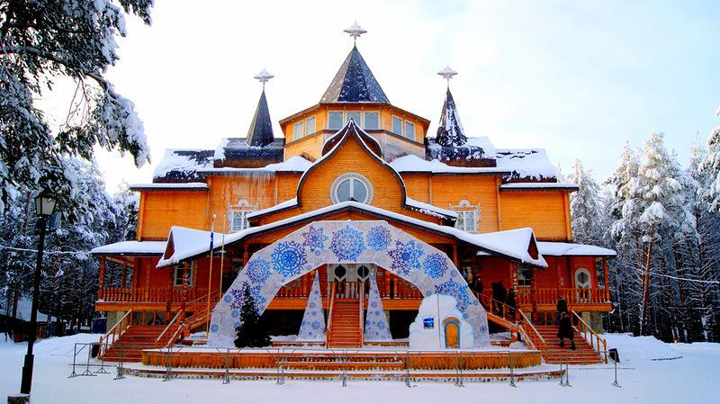
А вы знаете, что Дед Мороз живет далеко-далеко на севере в городе под названием Великий Устюг.
Здесь находится его дворец, который сделан из стекла и дерева.

Slide 7

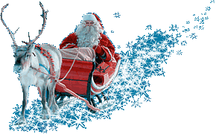
31 декабря Дед Мороз путешествует на санях, в которые запрягает оленей или лошадей. В сани он обязательно кладет большой мешок с подарками и отправляется в разные города, чтобы оставить их под новогодней елкой.

Slide 8
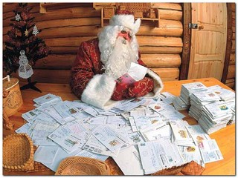
А чтобы Дед Мороз знал, что подарить ребенку, нужно написать ему письмо, которое можно отправить по почте или через компьютер. А можно положить под подушку , и ночью помощники Деда Мороза возьмут его и отнесут к нему во дворец.
Дедушка Мороз конечно же прочтет все письма и ваше желание обязательно исполнится.

Slide 9

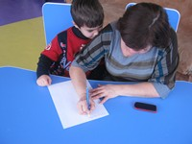
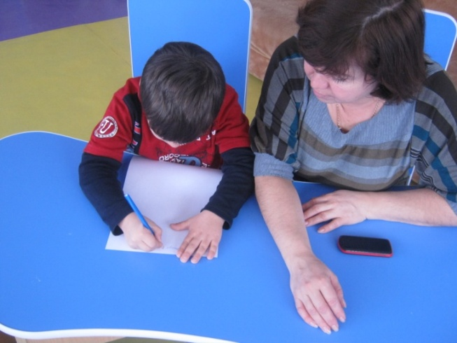
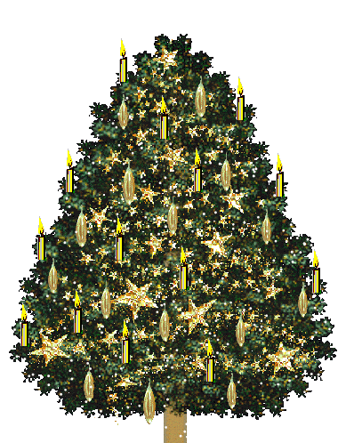
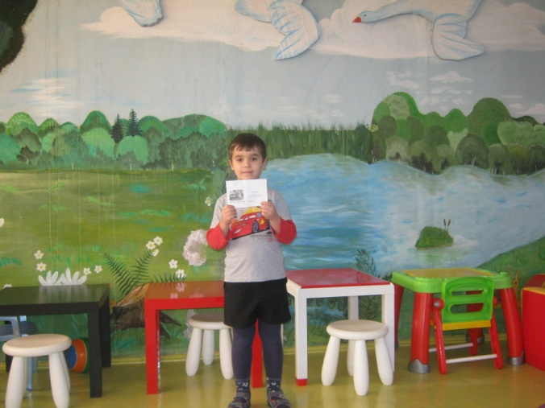
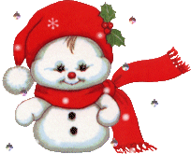
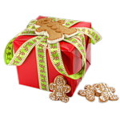
Я каждый год отправляю письма Дедушке Морозу, и мои желания всегда исполняются. В этом году я уже написал письмо вместе с мамой, которое мы отнесем на почту и отправим по адресу: «Вологодская область, г.Великий Устюг, резиденция Деда Мороза».

Slide 10
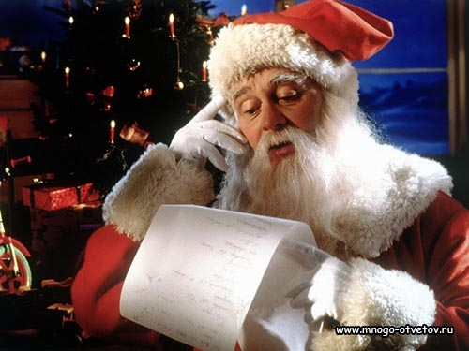
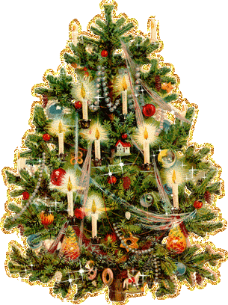
Мы с вами тоже можем поздравить Дедушку Мороза. Свой День рождения он отмечает 18 ноября. И в этот день открывают специальный почтовый ящик, в который можно опустить поздравления для него.
Так что обязательно пишите письма с поздравлениями и отправляйте открытки. Ему будет очень приятно.

Slide 11
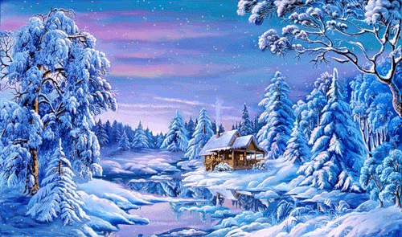
Счастья и успехов в Новом году!

